Slide 1



CURSO DE VERANO UPCT 2026
Gestión Ambiental y Conservación de la Biodiversidad en el Puerto de Cartagena
DIRECTORA DEL CURSO
COORDINADOR
ENTIDADES ORGANIZADORAS
Ana Vanesa Torrente Martínez
José Sánchez Pérez
Universidad Politécnica de Cartagena
Autoridad Portuaria de Cartagena

Slide 2



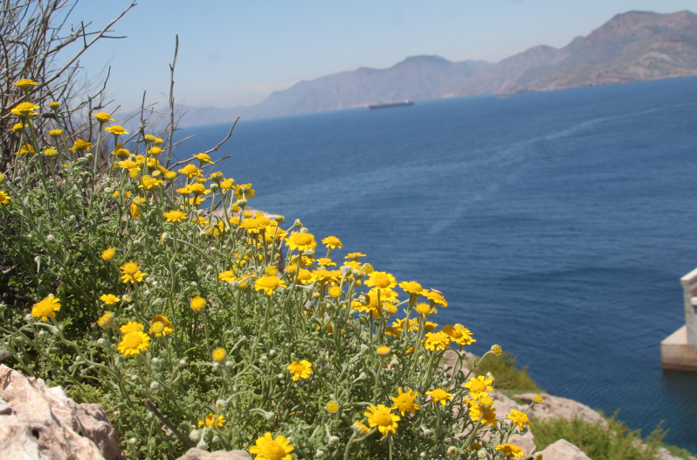




Fundamentos y Datos Clave del Curso
"Conocer cómo la gestión ambiental portuaria contribuye a la conservación y mejora de la biodiversidad en el propio puerto y en los espacios de la Red Natura 2000 que lo rodean."
FECHAS
HORARIO
PRECIO
20 al 27 de Julio
09:00 – 14:00 h
60€ Matrícula

Slide 3
Programa Formativo: Sesiones Técnicas (I)
Fecha | Materia y Contenido | Profesorado
20/07 | Sostenibilidad y gestión ambiental (emisiones, residuos, vertidos, calidad del agua/aire). Ecosistemas litorales como refugios de biodiversidad. | A. Torrente (APC) J. Sánchez (APC) S. Eguía (Mendijob)
21/07 | Avifauna y Red Natura 2000: Importancia de las islas, anillamiento científico y seguimiento GPS. | F. Robledano (UMU) J.M. Ródenas (UMU) P. Abellán (UMU)
22/07 | Vertebrados y Flora Litoral: Lagarto de Escombreras y especies singulares de la flora cartagenera. | J. Pastor (UMU) J.M. Palazón (UMU) S. Eguía (Mendijob) J.J. Martínez (UPCT)

Slide 4
Programa Formativo: Sesiones Técnicas (II)
Fecha | Materia y Contenido | Profesorado
23/07 | Calidad de Aguas y Bosque Marino: ROM 5.1, macrofauna y plantado de Posidonia oceanica. | A. Echeita (Eurofins-Munuera) E. Ruiz (SAES)
24/07 | Itinerario I: Salida en Barco Avistamiento de cetáceos y valores naturales ZEPA Isla de Las Palomas. | Equipo APC ECOMED (UMU)
27/07 | Itinerario II: Salida de Campo Visita Isla de Escombreras, Punta de Aguilones y Sierra de la Fausilla. | Equipo APC ECOMED (UMU) Mendijob S.L

Slide 5
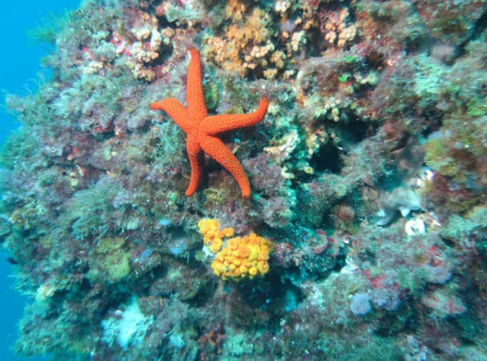
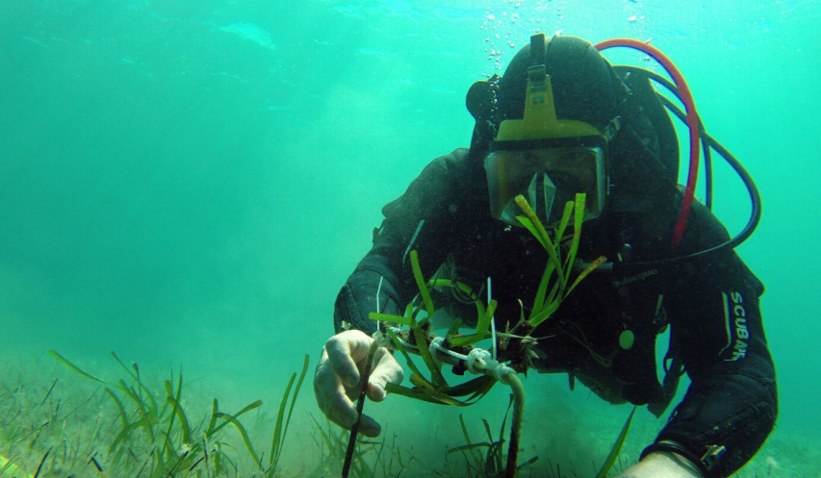

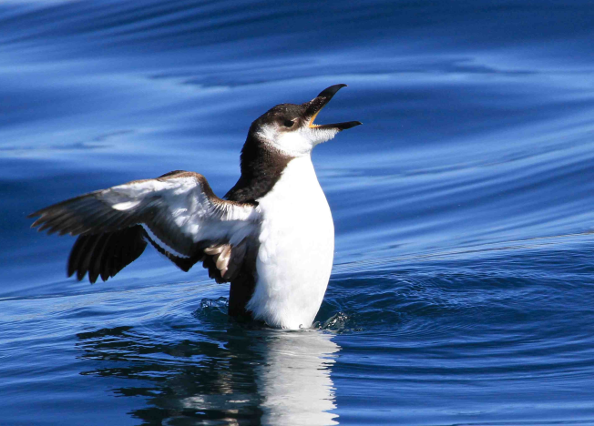
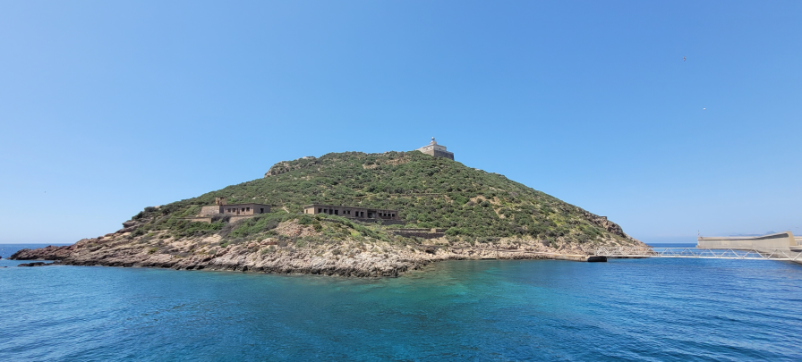
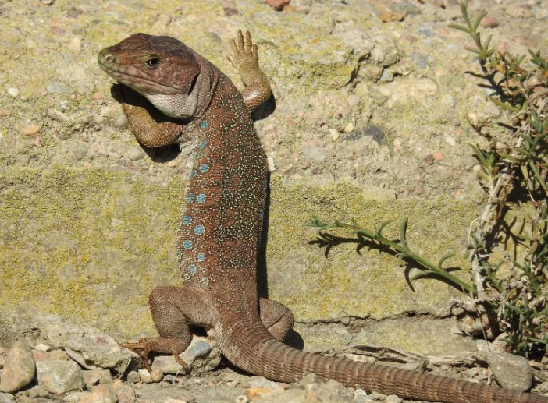
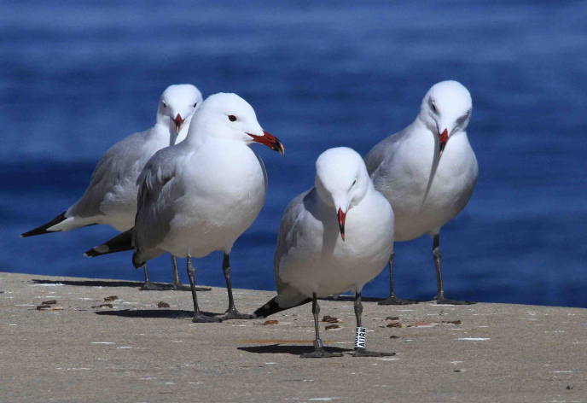
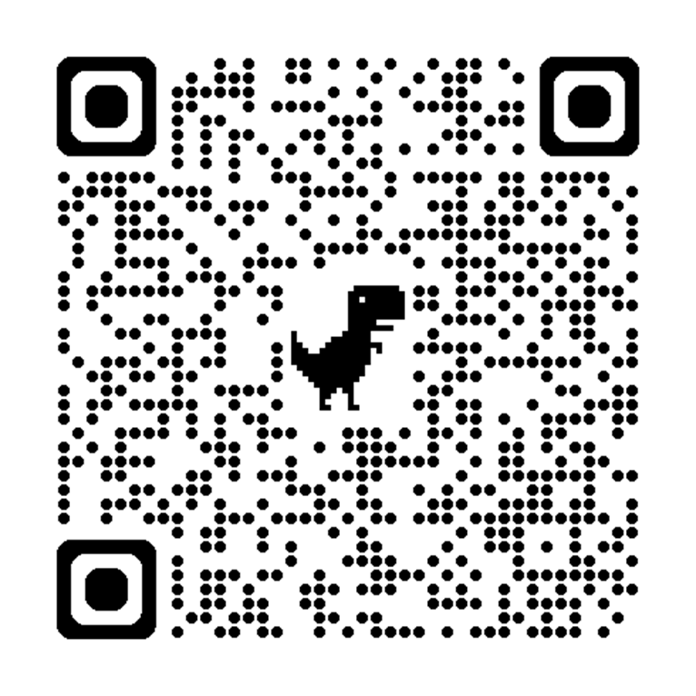

¡Reserva tu Plaza!
El curso tiene un aforo limitado a 30 alumnos para garantizar la calidad de las salidas de campo y la navegación en barco.
Ubicación: Campus Facultad C. Empresa UPCT
Certificado oficial de 30 horas
Itinerarios y prácticas incluidas en el precio
MATRICULACIÓN EN EL SIGUIENTE QR
Para cualquier duda contactar: ana.torrente@apc.es

